Slide 1
Utilizarea block-urilor de Sound & Music
BY SANJAY AND ARVIND SESHAN

Slide 2
Obiectivele lecției
Învățăm cum să utilizăm block-urile de sunet
Învățăm cum să creăm și să modificăm sunetele
Învățăm cum să adăugăm Block-uri de Muzică în Paleta de block-uri
Compune muzică

Slide 3
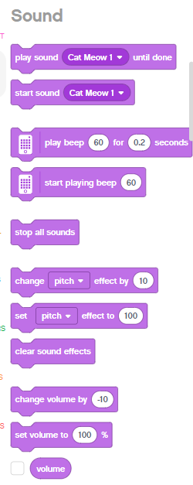
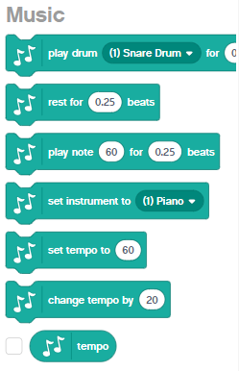
block-urile de sunet
Block-urile de sunt pot fi găsite în 2 a din comenzile din Paleta de block-uri
Block-urile de muzică trebuie să fie adăugate la Paleta de block-uri utilizând Extensiile
Poți folosi tonuri, schimba instrumente și chiar creea sunete custom
Block-urile de sunet pot fi adăugate la proiectul tău pentru amuzament, dar pot fi folosite în scop de corecție a codului e.g. Pot fi utilizate pentru a indica când o piesă de cod este completă
Notă: Doar sunetul “beep”poate fi auzit de pe Hub. Celelalte sunete sunt căntate de pe diferite device-uri (laptop/tabletă, etc.)

Slide 4
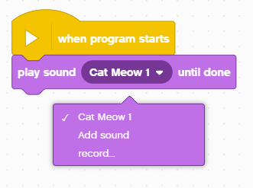
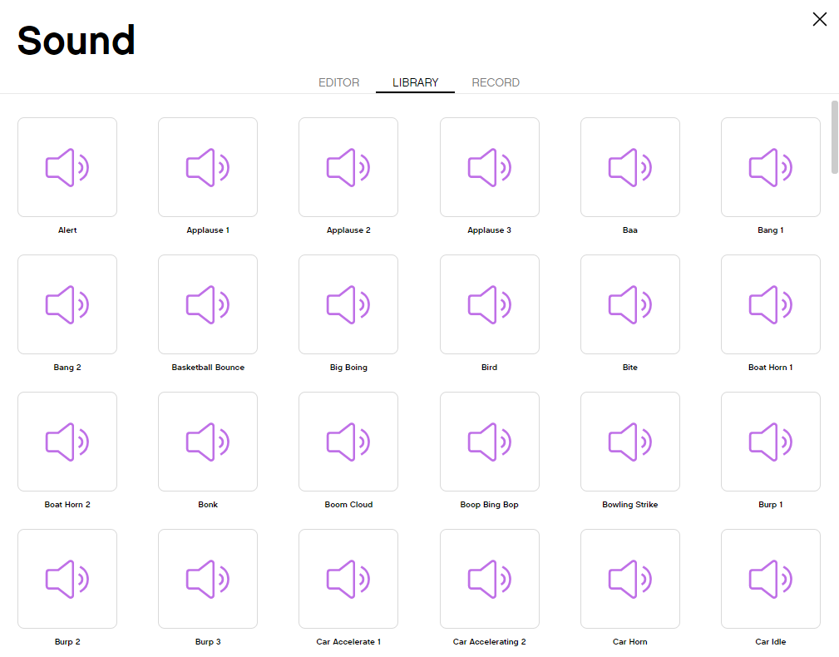
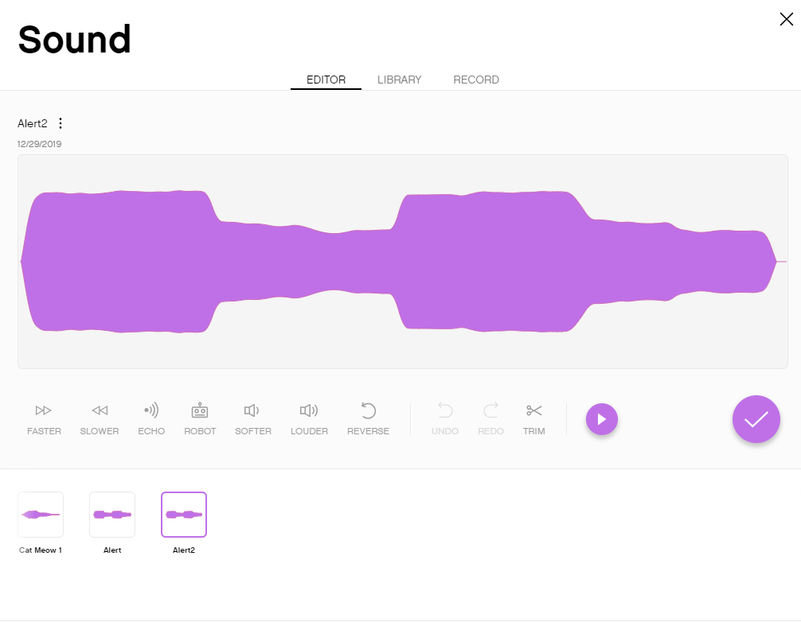
Adăugarea sunetelor noi
Poți adăuga mai multe sunete utilizând meniul Dropdown
Mai multe sunete se află în librăria Sound
Odată ce selectezi sunetul, poți și să-l modifici

Slide 5
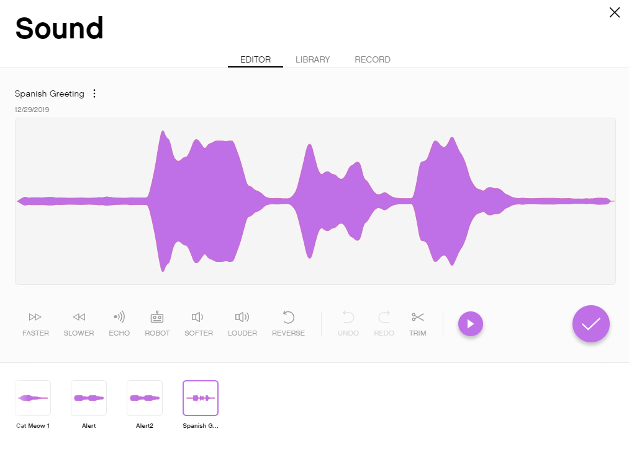
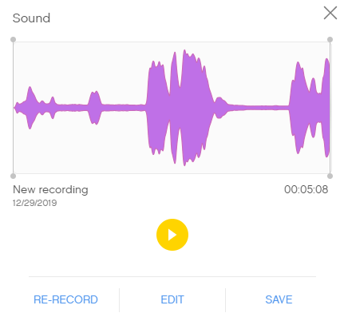
Înregistrarea sunetelor custom
Tu poți înregistra sunete custom în 2 moduri: fie cu opțiunea “record” sau “add menu”

Slide 6

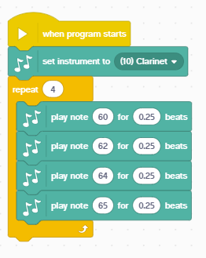
Provocarea și exemplu de soluție
Cântă la un instrument
Adaugă block-urile din Extensia de Muzică prin apăsarea pe iconiței din josul Paletei de block-uri
Alege instrumentul tău favorit
Compune o piesă de muzică scurtă și cânt-o de 4 ori
Instrumentul este setat la Clarinet
Muzica este cântată în mod repetat de 4 ori, utilizând Repeat Block
Sunt cântate 4 note

Slide 7
CREDITS
Această lecție de SPIKE Prime a fost realizată de Sanjay Seshan și Arvind Seshan.
Mai multe lecții sunt disponibile pe www.primelessons.org
Această lecție a fost tradusă în limba romană de echipa de robotică FTC – ROSOPHIA #21455 RO20
This work is licensed under a Creative Commons Attribution-NonCommercial-ShareAlike 4.0 International License.

